Slide 1
Какая поведенческая терапия подходит детям с высоким уровнем навыков?
Лекция 10

Slide 2
Прикладной анализ поведения при аутизме часто ассоциируется только с помощью совсем маленьким и не говорящим детям, но это неверно.
Что именно мы называем высоким уровнем навыков? Как правило, это ребенок старшего возраста, либо маленький ребенок, на которого диагноз влияет в относительно небольшой степени (например, у него синдром Аспергера). Обычно такие дети могут постоянно учиться в общеобразовательном классе школы при наличии определенной поддержки. Если такой ребенок оказывается в коррекционном классе, то чаще всего это связано только с проблемным поведением.
В этом случае какие-то навыки ребенка с аутизмом соответствуют навыкам большинства сверстников, а другие сильно отстают. Например, такой ребенок может понимать весь академический материал в общеобразовательном классе школы, но у него могут быть серьезные проблемы с базовыми навыками самообслуживания. Или же ребенок хорошо владеет речью и может поддерживать диалог, но у него случаются ежедневные тяжелые истерики.
Как правило, у таких детей проблемы с коммуникацией возникают только под влиянием сильных эмоций. Это может вызывать недоумение и недовольство родителей и педагогов, так как ребенок, который обычно может выражать свои потребности словами, прибегает к проблемному поведению, если он сильно расстроен.

Slide 3
Такие аутичные дети могут интересоваться сверстниками, игрушками, соответствующими возрасту, или общением с другими людьми в целом. К сожалению, очень часто, несмотря на их желание общаться, проблемы с социальными навыками приводят к остракизму со стороны сверстников.
Уровень проблемного поведения может варьироваться от низкого до очень высокого. Подобный тип РАС часто характеризуется «перепадами настроения». С ребенком очень просто работать, когда он спокоен. Однако эскалация эмоционального состояния может произойти стремительно, и ребенку потребуется много времени, чтобы полностью успокоиться.
У начинающих поведенческих специалистов составление программы для такого ребенка может вызвать затруднения, как только они поймут, что он НАМНОГО обогнал тест VB-MAPP и даже владеет большинством навыков из теста ABLLS-R. Его не нужно обучать соотносить одинаковые предметы, имитировать движения крупной моторики или строить башенки из кубиков.

Slide 4
Когда я встречаю ученика с высоким уровнем навыков, очень часто в первый момент я ловлю себя на мысли: «Ой, а с этим-то ребенком почему меня позвали работать?». Это ученик, который поздоровается с вами, сам заговорит, с удовольствием покажет свои игрушки, похвастается, что ему поставили пятерку за доклад по природоведению. Но потом… вы начнете что-то замечать. Например, этому ребенку 9 лет, но он до сих пор спит в подгузниках. Или ребенку 13 лет, а ее единственная подруга — 4-летняя соседка. Или ученику 22 года, и он отказывается выходить из дома без своего розового рюкзака с Дашей-путешественницей.
Это тот момент, когда вы понимаете, что, хотя при первом знакомстве может показаться, что у человека нет никаких проблем с функционированием, в реальности он остро нуждается в помощи.
Это прозвучит несправедливо, но я часто вижу, что именно дети с высоким уровнем навыков вызывают наибольшее раздражение у членов семьи и педагогов. От них ожидают высокого уровня управления своим поведением, на который они не способны. Как они могут быть высокофункционирующими в одних областях и одновременно низкофункционирующими в других?
Мне очень часто приходится объяснять это самым разным специалистам. Работая в области аутизма очень важно не занижать свои ожидания для детей с низким уровнем навыков, и при этом не завышать свои ожидания для детей с высоким уровнем навыков. Все просто.

Slide 5
Меня глубоко возмущает, когда я сталкиваюсь с людьми, которые ничего не ждут от моих учеников, а случается это очень часто. Но есть и противоположная ситуация: люди считают, что раз мой ученик с РАС может говорить и общаться, то у него нет НИКАКИХ проблем. И те, и другие несправедливы, ошибаются и полностью игнорируют уникальные сильные и слабые стороны каждого человека. Аутизм — это спектр, все, что вы можете заранее ожидать от людей с РАС — это то, что они не будут похожи друг на друга.
Я редко работаю с учениками старшего возраста и более высоким уровнем навыков, и когда мне выпадает такая возможность — это всегда очень весело.
Ваши занятия могут включать приготовление еды, работу над навыками для рабочего места, покупки в магазине, научные проекты, искусство и ремесла, хорошие манеры и правила этикета. Сами занятия с такими клиентами могут быть очень увлекательными. Например, одна ученица заметила, что я покрасила волосы, и сказала, что теперь я как Ариэль из «Русалочки». Другая девочка сказала, что если я не перестану заставлять ее заниматься, то она позвонит в полицию. А один мальчик 7 лет спросил меня, люблю ли я рэп, и когда я ответила «нет», он сказал: «Это ничего, потом полюбите, когда станете крутой».
Ниже приводится несколько рекомендаций по составлению поведенческой программы и типичные (но не универсальные) цели для обучения таких детей.
Помните, что эти рекомендации не касаются того, где вы занимаетесь с ребенком. Другими словами, понадобится адаптировать их для работы дома, в школе, на рабочем месте или в центре прикладного анализа поведения. Изменение места не меняет потребность всех детей быть успешными.

Slide 6
Общие рекомендации по вмешательству
Рекомендуемое соотношение педагогов и учеников: фронтальная инструкция одного учителя (при агрессии и другом проблемном поведении может потребоваться индивидуальный тьютор).
Формат и методы работы
— По большей части, обучение в естественной среде.
— Метод случайного обучения.
— Обучение в общественных местах. (Также смотрите «Что такое обучение в общественных местах»).
Рекомендуемая интенсивность терапии
— 8-15 часов в неделю.
Режим подкрепления
— Вариативный режим или фиксированный временной интервал, например, 25:1 (один перерыв на каждые 25 минут).
Типы поощрений
— Естественное поощрение (мы пекли пирог, а потом мы его едим), которое предоставляется достаточно редко.
— Системы экономики жетонов. (Также смотрите «Как поощрять ребенка с помощью жетонов»).

Slide 7
Цели поведенческой программы
— Посещение общественных мест.
— Интравербальные речевые навыки.
— Сюжетно-ролевая игра.
— Навыки гигиены.
— Глобальное чтение.
— Понимание прочитанного текста.
— Беглость математических навыков.
— Как следовать правилам игры и принимать поражение в игре.
— Как принимать перемены и изменения.
— Навыки разрешения конфликтов.
— Обучение социальным навыкам с помощью социальных историй. (Также смотрите «Как обучить детей с аутизмом с помощью социальных историй»).
— Работа по дому и помощь по хозяйству.
— Приготовление еды.

Slide 8
На что важно обратить внимание
— Риск чрезмерных подсказок/заученные реакции по подсказке. (Именно поэтому таким ученикам не рекомендуется метод обучения отдельными блоками).
— Ребенок может проявлять интерес к прогрессу в терапии и вашим записям.
— «Осколочный» учебный профиль: какие-то навыки намного выше среднего, другие навыки значительно ниже.
— Обучение должно включать поощрения, которые предоставляют как взрослые, так и сверстники, а также развитие навыков поощрения самого себя.
— Не забывайте обязательно включать в программу обучение навыкам оценки и управления своим поведением. (Также смотрите «Как управление собственным поведением может помочь при аутизме»).
— Для клиентов старшего возраста может быть необходимо обучить всех сотрудников навыкам безопасного физического реагирования на агрессивное поведение.
— Важно работать над развитием подходящих возрасту игровых и досуговых навыков и интересов (для облегчения отношений со сверстниками).

Slide 9
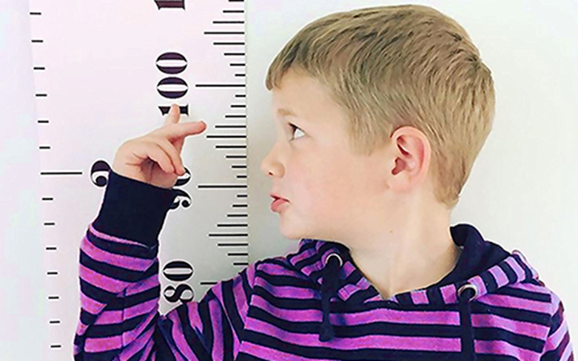
Спасибо за внимание!

